Slide 1
ALIMENTATION et SUPPLEMENTATION POST-CHIRURGIE BARIATRIQUE Le point en 2017
Pr Patrice Darmon
Laurence Atlan, diététicienne
Pôle ENDO, CHU de LA Conception, Marseille

Slide 2
PRISE EN CHARGE CHIRURGICALE DE L’OBESITE
Idéalement, la prise en charge de l’obésité par chirurgie bariatrique doit se décomposer en 3 étapes
le suivi préopératoire
la période périopératoire
le suivi postopératoire à court, moyen et long terme
SE FAIRE OPERER
C’EST S’ENGAGER POUR TOUTE LA VIE !

Slide 3
Prise en charge CHU Conception Marseille
Réunion d’information
Consultation médicale
Hôpital de jour
Cs Chirurgien
Cs Psychiatre
Bilan paraclinique
Programme d’ETP
1 diagnostic éducatif
4 ateliers diététiques :
sensations alimentaires
croyances alimentaires
dégustation
alimentation post-gastroplastie
1 atelier psy :
émotions et alimentation
Ambulatoire
Complément de
bilan paraclinique

Slide 4
Prise en charge CHU Conception Marseille
Consultation médicale de synthèse
Synthèse du parcours ETP
Réunion pluridisciplinaire
Hôpital de jour
Bilan pré-opératoire
Intervention chirurgicale

Slide 5
ETUDE D’UN CAS CLINIQUE
Madame W.A, 50 ans, femme au foyer, mariée, 3 enfants
A sa première visite dans le service , 145 kg pour 1,65 m soit un IMC de 53,6 kg/m²
Son excès de poids est de 78 kg
DT2 traité par metformine
Stéatose hépatique +++
HTA modérée
SAOS modéré, non appareillé

Slide 6
ETUDE D’UN CAS CLINIQUE
Madame W.A a pris du poids dès l’enfance.
Elle a fait un premier régime dès l’âge de 6 ans,
et a ensuite alterné les régimes avec pertes de poids,
suivies de reprises de poids jusqu’à son poids maximum
aujourd’hui.
Fait des repas équilibrés, mais dit avoir besoin
de grosses quantités et ne peut s’empêcher de grignoter
à la moindre contrariété.

Slide 7
ETUDE D’UN CAS CLINIQUE
Lors de la RCP, compte tenu du profil de la patiente (hyperphagie + grignotages + IMC très élevé +DT2 ) le choix du by pass gastrique s’impose.
Le bilan biologique réalisé en pré-opératoire ne montrait pas de carences nutritionnelles, en dehors d’un déficit modéré en vitamine D.
Cinq jours avant l’intervention, régime à base de fromage blanc et de blanc de dinde ou de poulet (830 kcal, 80 g de protéines) afin de lutter contre la stéatose hépatique en vue de faciliter le geste chirurgical.

Slide 8
SUPPLEMENTATION POST-OPERATOIRE EN MICRONUTRIMENTS
Que proposez-vous ?

Slide 9
SUPPLEMENTATION POST-BYPASS
Une supplémentation systématique sera prescrite dès la sortie faisant suite à l’intervention et devra être prise à vie dans le cas du bypass.
Elle comprend
Azinc forme et vitalité 2/j
Tardyferon 1 à 2 cp/j
Vit B12 1000 μg : 1 ampoule/mois
Cacit D3 500 mg/440UI : 1 cp à sucer matin et soir

Slide 10
Mécanismes des carences nutritionnelles post-opératoires
Prévalence élevée des carences
pré-opératoires
Réduction des apports nutritionnels, déséquilibre alimentaire
Inadéquation et/ou mauvaise observance de la supplémentation en micronutriments
Maldigestion, malabsorption
(DBP > BPG > SG)

Slide 11
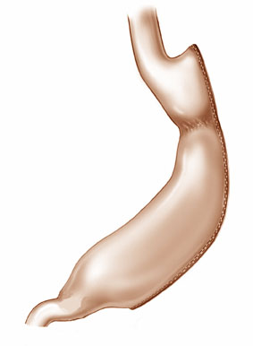
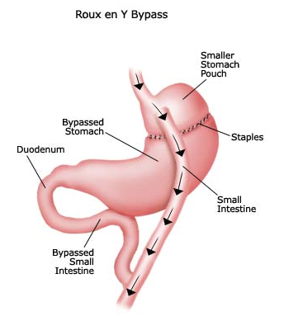
Court circuit gastrique ou gastric by-pass
Réduction des apports
Dumping syndrome
Risque de dénutrition protéino-énergétique
et de carences en micronutriments
Diminution
de l’acidité gastrique
Défaut d’absorption
de la vitamine B12 et du fer
Altérations
de la fonction mécanique
de l’estomac
Retard de contact entre enzymes digestives
et bol alimentaire
Exclusion de zones d’absorption
Malabsorption protéines, calcium, fer, vitamine B1, zinc, sélénium, magnésium…
(vitamines liposolubles)
Pullulation microbienne
(anse borgne)

Slide 12
REPRISE DE L’ALIMENTATION APRES CHIRURGIE
J 0 (jour de l’intervention) : à jeun strict
J 1 : après scanner abdominal de contrôle, hydratation, à température ambiante, fréquemment, par petites gorgées.
J 2 : yaourt et compote en 4 prises par jour à raison de 2 à 3 cuillères à café à chaque prise
J 3 : introduction de purée de légumes aux repas principaux
J 4 : rajout de viande mixée

Slide 13
CONSEILS ALIMENTAIRES A SUIVRE POUR LE PREMIER MOIS
Que conseillez vous ?

Slide 14
CONSEILS A SUIVRE POUR LE PREMIER MOIS
Boire fréquemment en dehors des repas de l’eau plate
Alimentation mixée lisse, pas d’aliments liquides
Faire 2 à 3 repas par jour
Aliment protidique à chaque repas
Uniquement des aliments cuits
Pas de collations systématiques mais si repas insuffisant, prendre compote ou fruit en collation
Pas d’aliments trop concentrés
Ni trop chauds, ni trop froids

Slide 15
CONSEILS A SUIVRE POUR LE PREMIER MOIS
Manger lentement et attentivement
Bien mastiquer les aliments
Ne pas se coucher immédiatement après un repas
Pas de gros volumes
Supplémentation micronutritionnelle (à vie)

Slide 16
CONSEILS A SUIVRE POUR LE PREMIER MOIS… et la suite
Les quantités doivent augmenter progressivement
Au bout de 2 à 3 semaines, élargir la texture :
texture mixée → texture hachée
La patiente sera revue en consultation diététique :
M1
M3
M6 (couplée avec un HJ)
1 an (couplée avec un HJ)
puis tous les ans

Slide 17
BILAN DIETETIQUE A M1
Poids ce jour : 133 Kg soit une perte de 12 Kg dont 4 kg avec le régime préopératoire
Perte de 15% de son excès pondéral
IMC 48,8 kg/m²

Slide 18
UTILITE DE LA CONSULTATION DIETETIQUE
Mme W.A. vient en consultation avec un journal alimentaire sur lequel elle a noté ses prises alimentaires les 3 jours précédant la consultation
La consultation diététique permet de :
vérifier l’apport en calories et protéines
s’assurer d’une bonne diversification (≠ monotonie)
améliorer si besoin les effets secondaires digestifs

Slide 19
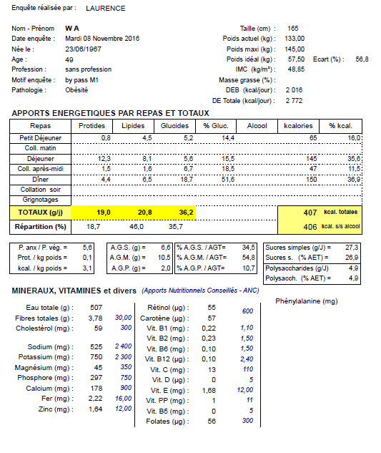
BILAN DIETETIQUE A M1

Slide 20
BILAN DIETETIQUE A M1
Texture hachée, toujours des aliments cuits
Vomissements : en moyenne 2 fois par semaine
Après interrogatoire, il s’avère que les vomissement
ont lieu quand les volumes ingérés sont trop importants
Quelles peuvent être les autres causes de vomissements
(en dehors des problèmes liés au montage chirurgical ) ?

Slide 21
AUTRES CAUSES DE VOMISSEMENTS (hors problèmes liés au montage chirurgical)
Tachyphagie
Boissons au cours des repas
Elargissement trop rapide de la texture
Mauvaise mastication
Stress…

Slide 22
COMMENTAIRES SUR L’ENQUÊTE EN COURS
Perte de 12 Kg à 1 mois du by pass.
Vomissements: 2 fois /semaine quand volume trop important.
A du mal à digérer les viandes rouges.
Observance de la supplémentation.
Va bien , a vu le chirurgien qui lui a prescrit des séances de kiné.
Boissons: 75 cl d’eau entre les repas.
Conseils: supprimer la soupe et rajouter une protéine le soir.
Essayer d’atteindre progressivement 1 litre d’eau.
Elargir la texture, passer à des petits morceaux puis
texture hachée.
Introduire fruits cuits , puis crudités.
Introduire 1 seul aliments nouveau /jour.
Si un aliment a du mal à passer, réessayer à nouveau
quelques jours plus tard.

Slide 23
BILAN DIETETIQUE A M3
Poids 120 Kg : perte de 25 Kg
soit une perte de 32% de son excès pondéral
Son bilan biologique montre une albuminémie à 28 g/l avec une CRP à 8 mg/l

Slide 24
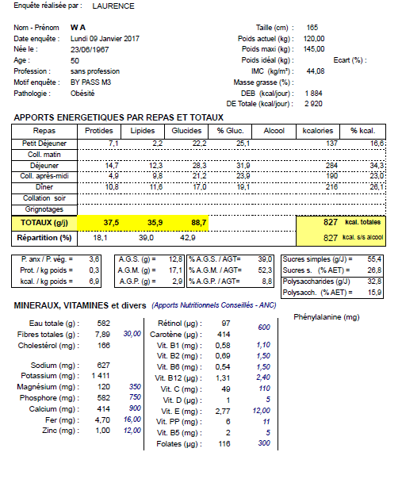
BILAN DIETETIQUE A M3

Slide 25
CONCLUSION CS DIETETIQUE M3
Que conseillez-vous ?

Slide 26
CONCLUSION CS DIETETIQUE M3
Hypoalbuminémie → dénutrition protéino-énergétique
Augmenter les apports en protéines notamment le soir et remplacer les laitages par du fromage
Possibilité de consommer du pain enrichi en protéines
Possibilité d’utiliser des poudres de protéines
Remplacer la collation par un CNO HP
Poursuivre l’activité physique

Slide 27

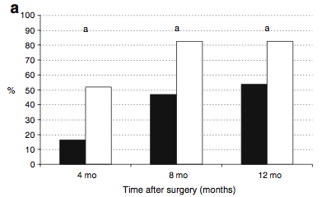
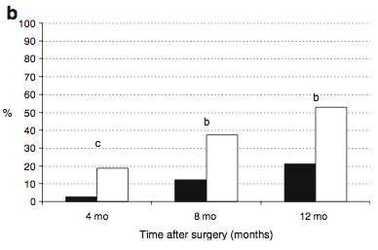

101 patients, 2/3 by-pass - 1/3 sleeve gastrectomy
CNO : complément nutritionnel oral
Prot > 60 g/j
Prot > 1,2 g/kg poids idéal/j
+CNO
+CNO
+CNO
63,4%
50,5%
33,7%
+CNO
+CNO
+CNO
63,4%
50,5%
33,7%
Andreu A et al. Obes Surg 2010;20:1509–1515

Slide 28
BILAN DIETETIQUE A M6
Poids 110 Kg : perte de 35 Kg
Soit une perte de 45,5 % de son excès pondéral
IMC: 40,4 kg/m²
La patiente va bien , elle poursuit son activité physique, n’a plus de malaises et son albuminémie est de 36 g/l .
Elle a pris un CNO/jour pendant plusieurs semaines.
Bonne observance du traitement vitaminique

Slide 29
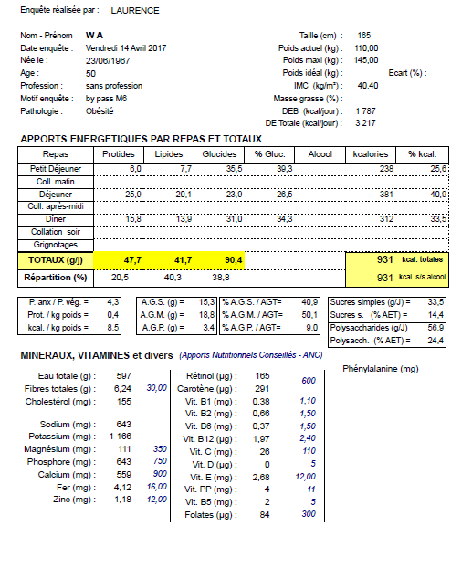
CONSULTATION DIETETIQUE M6

Slide 30
COMMENTAIRE SUR L’ ENQUÊTE EN COURS
Apport en protéines en augmentation (CNO), consommation d’un Delical l’après midi soit un apport de
AET de 1100 Kcal et 59 g de protéines.
Activité physique: balnéothérapie + kiné : 3 h/ semaine
Marche : 2 h samedi et dimanche.
Boissons: 1 l d'eau entre les repas + 10 cl aux repas.

Slide 31
BILAN DIETETIQUE A M 12
Poids : 92 kg soit une perte de 53 kg ce qui correspond à une perte de 69 % de l’excès pondéral .
IMC: 33,8 kg/m²
Me W.A. est donc passée d’une obésité massive (grade 3) à une obésité de grade 1 .
Bonne observance du traitement, activité physique poursuivie, pas de problème alimentaire.
Me W.A. a retrouvé les sensations de faim et de satiété et parvient à les respecter.

Slide 32
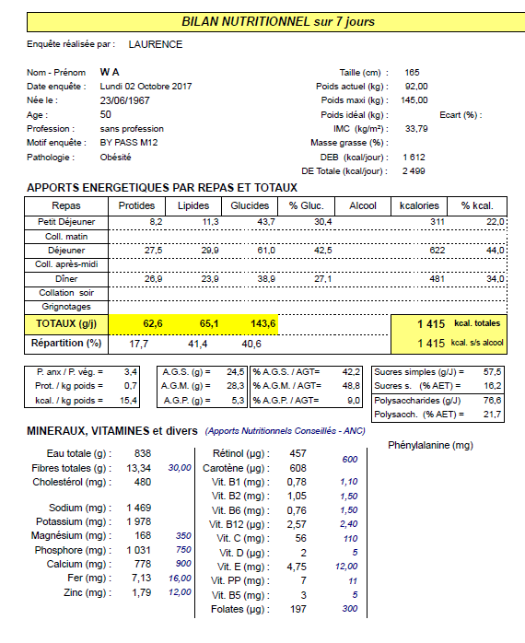
BILAN ALIMENTAIRE SUR 7 JOURS

Slide 33
COMMENTAIRES SUR L’ENQUÊTE
La patiente continue à perdre régulièrement du poids (- 2,5 kg le dernier mois) .
Elle continue à avoir une activité physique.
La réapparition de ses sensations alimentaires l’a un peu effrayée au début mais elle a vite repris confiance en elle en s’apercevant que non seulement elle parvient à les respecter mais qu’elles contribuent au plaisir gustatif.
Toujours bonne observance du traitement vitaminique.

Slide 34
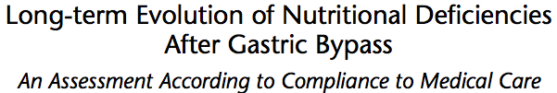
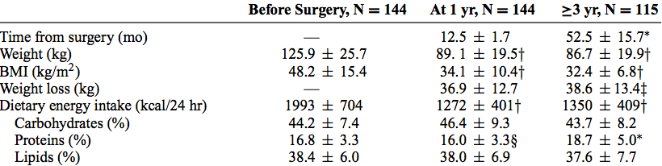
≈ 50 ± 15 g de protéines/j
Ledoux S et al. Ann Surg 2014;259:1104–1110
Apports conseillés : minimum 60 g/j (1,2-1,5 g/kg poids idéal ? non consensuel)

Slide 35
SUPPLEMENTATION POST-SLEEVE ?
Que conseillez vous aujourd’hui ?

Slide 36

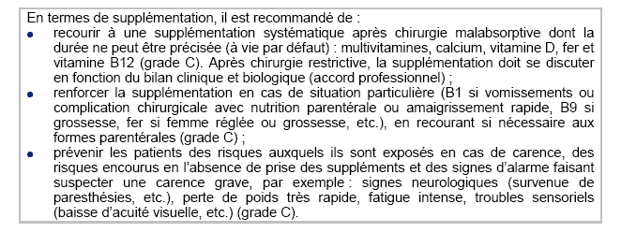

Slide 37

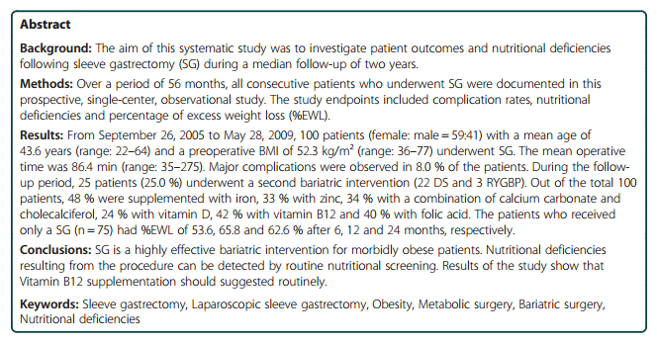
Pech N et al. BMC Surg 2012;12:13

Slide 38
Gastrectomie longitudinale ou sleeve gastrectomy
Diminution
de l’acidité gastrique
Défaut de séparation de la vitamine B12 des protéines alimentaires
Diminution de la liaison de la vitamine B12 au facteur intrinsèque
(lui-même diminué)
Diminution
de la réduction du
fer ferrique en fer ferreux absorbable
Réduction des apports
Risque de dénutrition protéino-énergétique
Risque de carences en micronutriments

Slide 39
Suivi nutritionnel après sleeve gastrectomy chez 98 patients consécutifs opérés au CHU de Marseille (supplémentation systématique par MUlTIVITAMINES)
 | Initial | M3 | M6 | M12
Apports caloriques (Kcal/j) | 2512 ± 74 | 980 ± 21 | 1136 ± 27 | 1281 ± 38
Apports < 1200 Kcal/j (%) | 0 | 81,7 | 49,3 | 32,8
Apports protéiques (g/kg/j) | 0,87 ± 0,07 | 0,50 ± 0,03 | 0,53 ± 0,03 | 0,63 ± 0,04
Apports protéiques < 60g/j (%) | 0 | 81,0 | 78,0 | 67,6
Tintignac V, article en préparation
Notes:
A M3, 20% et à M6,14% des patients étaient mal observant (càd prise de moins de 5 fois le TRT par semaine ou moins de 2 mois sur 3 de TRT)
Les apports caloriques progressent de M3 (980 Kcal/j) à M12 (1280 kcal/j) avec une forte diminution de patients avec moins de 1200Kcal/j, passant de 82% à M3 à 33% à M12.
Cependant, les apports protéiques s’améliorent nettement moins en passant de 81 à 68% entre M3 et M12.

Slide 40
Suivi nutritionnel après sleeve gastrectomy chez 98 patients consécutifs opérés au CHU de Marseille (supplémentation systématique par MUlTIVITAMINES)
IMC 44,6 ±0,7 (SEM) → 31,1 ±0,6 kg/m²
Supplémentation systématique Elevit B9 ® 6 mois + ajustement selon bilans
Tintignac V, article en préparation
Notes:
On retrouve un nombre de déficit par patient variant entre 1,7 et 1,6 entre M3 et M12.
Le nombre de patients déficitaires diminue progressivement de 81,8 à 78,8 entre M3 et M6 puis à 70,9% à M12.

Slide 41
Suivi nutritionnel après sleeve gastrectomy chez 98 patients consécutifs opérés au CHU de Marseille (supplémentation systématique par MUlTIVITAMINES)
IMC 44,6 ±0,7 (SEM) → 31,1 ±0,6 kg/m²
Supplémentation systématique Elevit B9 ® 6 mois + ajustement selon bilans
Supplémentation systématique essentielle après SG
ELEVIT B9 1/j : amélioration du statut nutritionnel mais persistance / apparition de certaines carences
Adaptation du protocole de supplémentation systématique :
Multivitamines pendant 1 an au moins
Choix d’un produit plus riche en vitamine A, zinc et sélénium
Apport en fer d’au moins 60 mg à poursuivre entre M6 et M12
Apport systématique en vitamine B12 et vitamine D
CNO ou suppléments protéiques si apports alimentaires insuffisants
Observance +++
Notes:
La sleeve-gastrectomy induit de nombreuses carences nutritionnelles ce qui confirme qu’une supplémentation systématique est essentielle.
Notre protocole à base d’ELEVIT B9 diminue voire empêche la survenue des certains déficits, notamment en thiamine, vitamine B6, cuivre, vitamine A, fer et folates.
Cependant il persiste encore des carences pour lesquelles il est nécessaire d’une part d’améliorer l’observance, pour lequel on développe encore l’éducation thérapeutique (par exemple réalisation de films d’information sur les multivitamines) et d’autre part l’adaptation du protocole de supplémentation par
Allongement de la durée à 1 an du traitement systématique
Poursuite d’un apport d’au moins 60 mg de fer entre M6 et M12
Choix d’un traitement multivitaminique contenant des doses de vitamine A, zinc et sélénium plus importantes.
Introduction d’un traitement par vitamine B12 et vitamine D en systématique
Supplément protéinique si les apports alimentaires sont insuffisants

Slide 42
American Association of Clinical Endocrinologists, The Obesity Society & American Society for Metabolic and Bariatric Surgey 2013 Guidelines
Supplémentation systématique
après gastric by-pass ET sleeve gastrectomy
Multivitamines et minéraux (double dose pendant 3 à 6 mois)
1200-1500 mg de calcium (apports alimentaires + citrate de calcium)
3000 U/j de vitamine D, à adapter selon dosage (> 30 μg/l)
Vitamine B12 à adapter selon dosage (jusqu’à 1 mg/j PO ou 1 mg/mois IM)
Fer 45-60 mg/j, à adapter ensuite (jusqu’à 150-200 mg/j)
Inefficacité d’une préparation multivitaminée seule sur la prévention des carences
Mechanick J et al, Obesity 2013

